Slide 2
Разбојник Кађа и принцеза Нађа
Душан Радовић

Slide 3
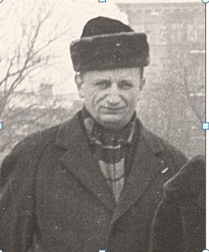
Душан Душко Радовић (1922-1984) је познати српски писац, пјесник, новинар, уредник дјечјих емисија на радију и телевизији. Пјесме и приче из његових збирки „ Поштована децо“, „Смешне речи“, „На слово, на слово“ и др. налазе се у нашим читанкама и увијек их радо читамо.

Slide 4
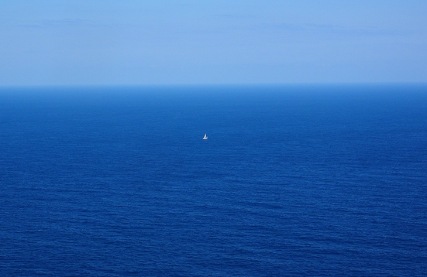
ЗАМИСЛИТЕ
Замислите, децо, једно велико море
и у том мору једну велику лађу
и на лађи округле прозоре
и на једном прозору – принцезу Нађу.
Замислите, сад, децо, то исто море,
и у том мору исту велику лађу,
и на лађи исте округле прозоре,
и на другом прозору – разбојника Кађу.

Slide 5
Замислите онда: бура иде,
ветрова фијук и таласи
и један талас принцезу скиде
и поче млади живот да гаси.
Замислите, децо, сто таласа,
већих сто пута од сваке принцезе,
може и ајкула сваког часа
на модром таласу да се довезе.
Страхом и болом обузет,
појави се отац принцезин
и рече:
Онај биће ми зет,
ко спаси млади живот њезин.

Slide 6
Замислите, децо, пуна лађа,
све официри, принчеви, адмирали…
и сви ћуте, сви дрхте, само Кађа
скочи – и море га зали.
Кађа извали страшну псовку
на рачун ветра, на адресу живота, на име мора
избеже смрти мишоловку
и спасе принцезу из валова.
Замислите сад: отац тај,
краљ сигурно, а цар вероватно,
подиже Кађу у загрљај
и пољуби га ноншалантно.

Slide 7
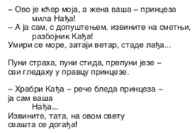

Slide 9
Учимо нове ријечи:
адмирал – заповједник војне морнарице
ноншалантно - опуштено, немарно, нехајно

Slide 10
Задаци за самостални рад
У збирци пјесама и кратких прича за дјецу која носи назив „Разбојник Кађа и принцеза Нађа“пронађите и прочитајте пјесму „Замислите“. Одговорите на питања:
Ко су главни и споредни ликови у пјесми „Замислите“?
Шта одликује ликове у овој пјесми? Напишите по једну реченицу о сваком од њих.

